Slide 1
期末專題進度報告3 踩地雷遊戲
組員：
410190176 李宗諭
409040457 蔡絜安
410411622 范家維
410440472 王于蒨
408430469 張景勳

Slide 2
目錄
一、主題發想＆流程圖
二、主程式：
基本架構
插旗層＆探索層
結束機制
三、副程式：
炸彈層＆數字
插旗層，探索層，炸彈層的刷新
三、其他：
預覽圖
甘特圖
總分工

Slide 3
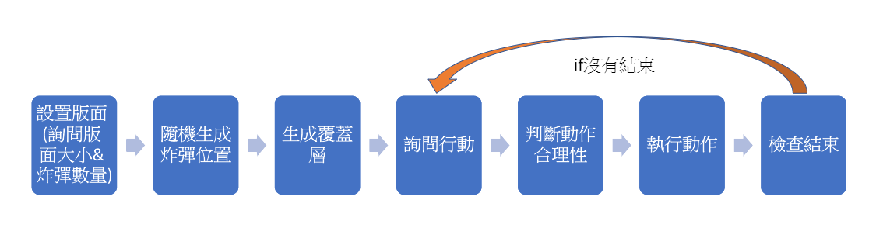
主題發想
踩地雷遊戲可訓練邏輯思考能力
特色：可自設版面及炸彈數
流程圖

Slide 4
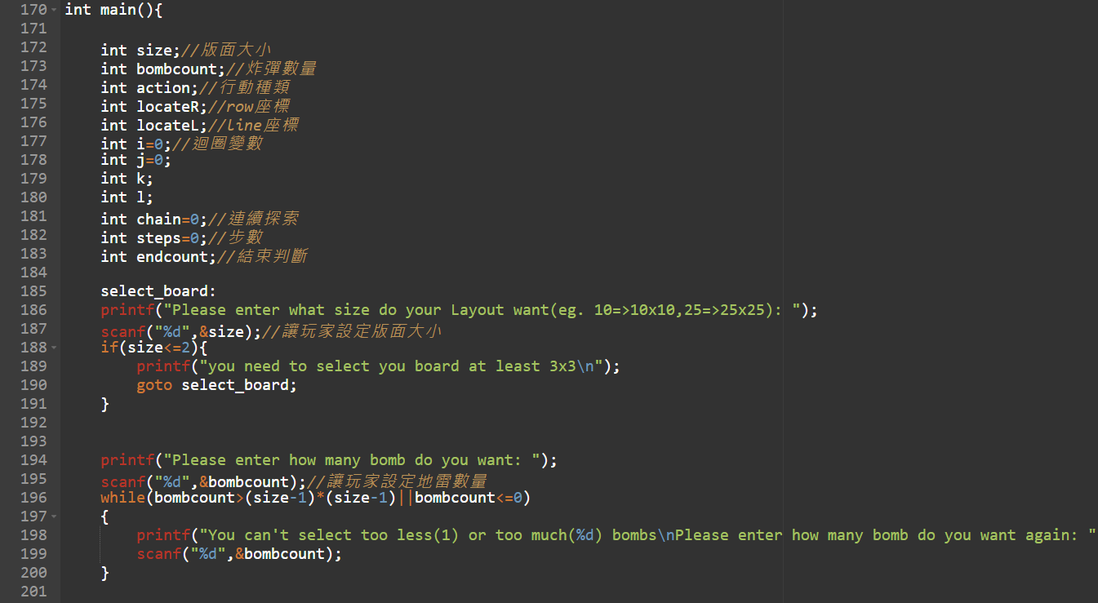

主程式---基本架構

Slide 5
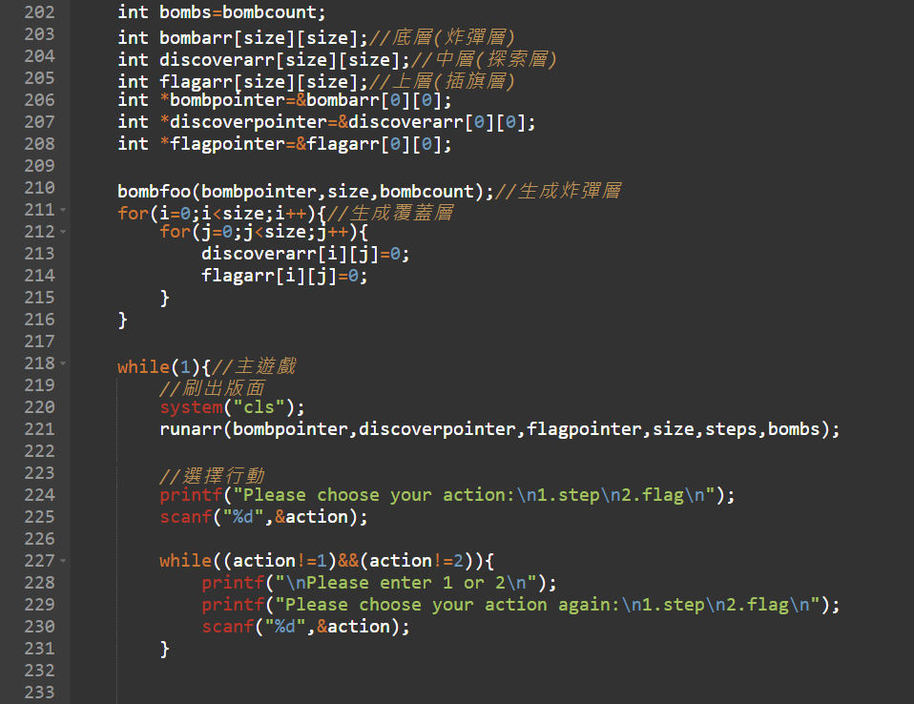
主程式---基本架構

Slide 6
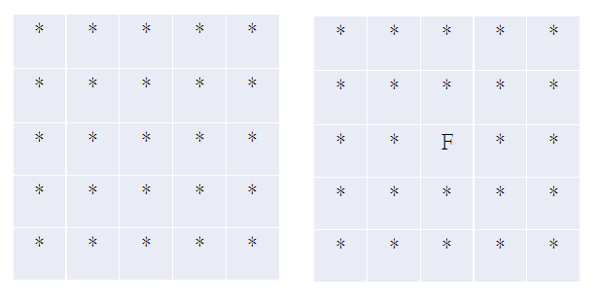
插旗層 (Flag)
預設是0(沒插旗)，探索後改成1

Slide 7
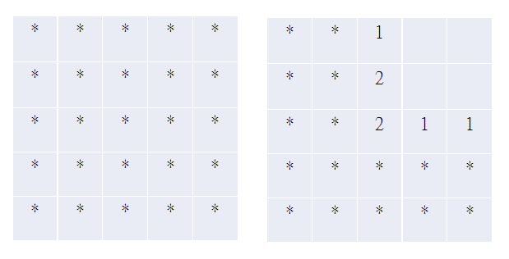
探索層 (Discover)
預設是0(沒探索)，探索後改成1

Slide 8
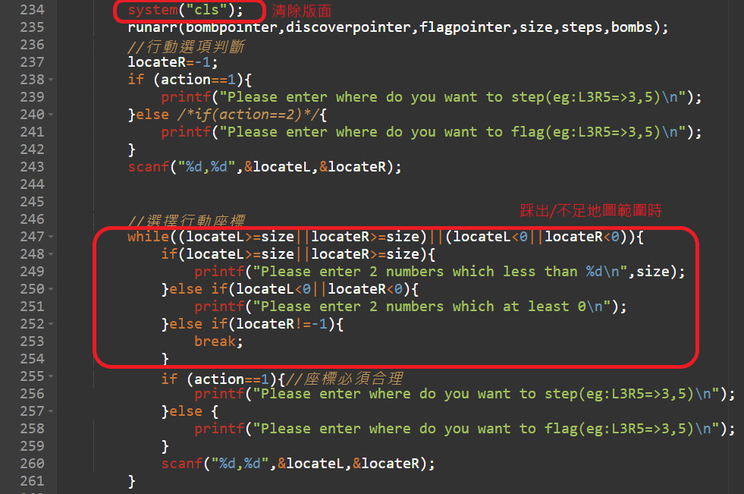
主程式---插旗層 & 探索層

Slide 9
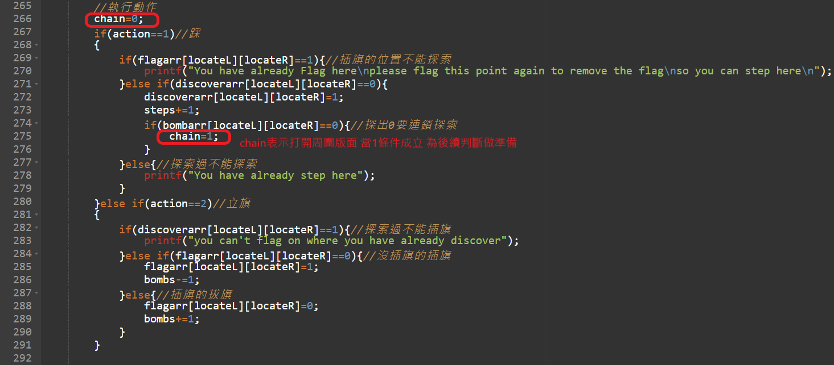
主程式---插旗層 & 探索層 (update)

Slide 10
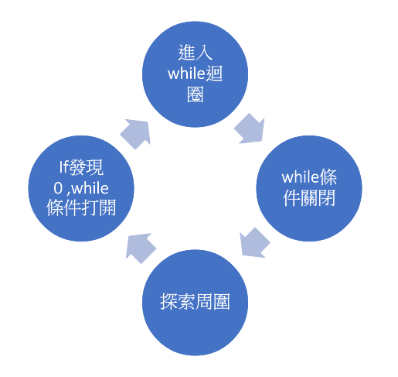
連鎖探索 判斷結束
踩到炸彈​
已探索且是炸彈
找到所有炸彈位置​
未探索總數==炸彈總數
while迴圈判斷非炸彈格的開啟

Slide 11
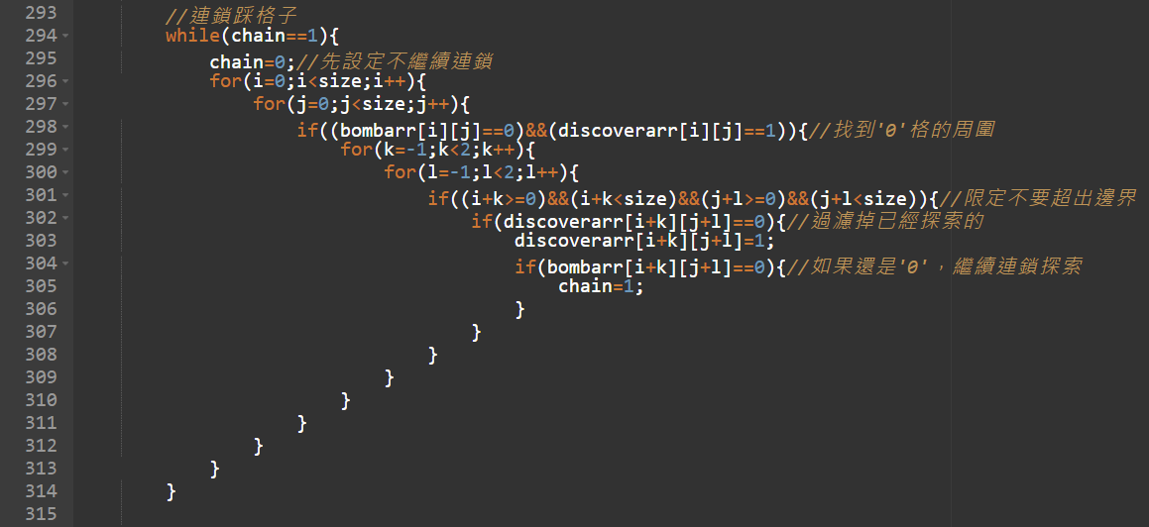
主程式---插旗層 & 探索層

Slide 12
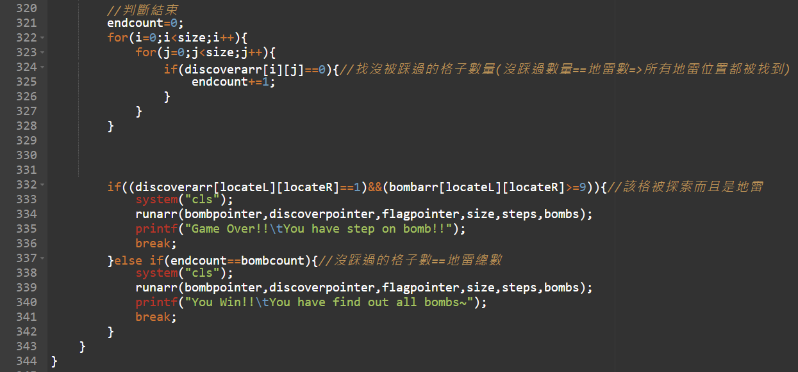
主程式---結束機制

Slide 13
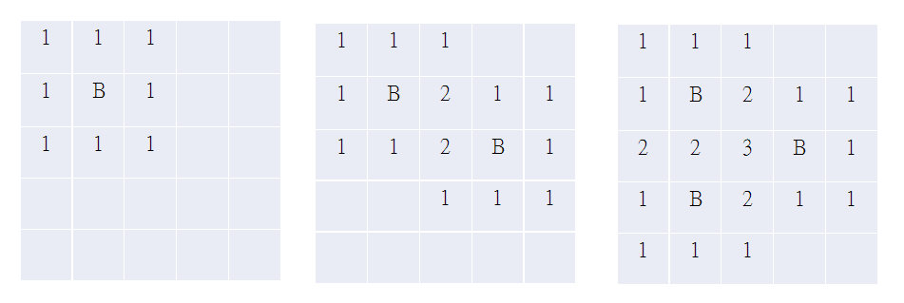
設置炸彈層和數字 (Bomb)
以每顆炸彈生成為單位進行鋪設版面

Slide 14
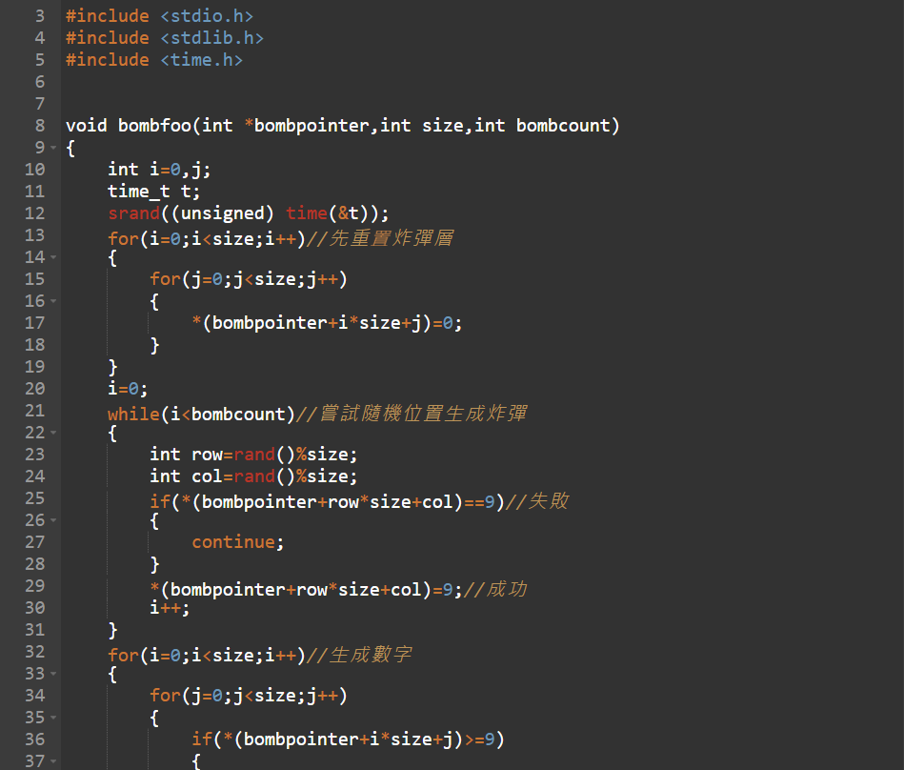
副程式---炸彈層&數字

Slide 15
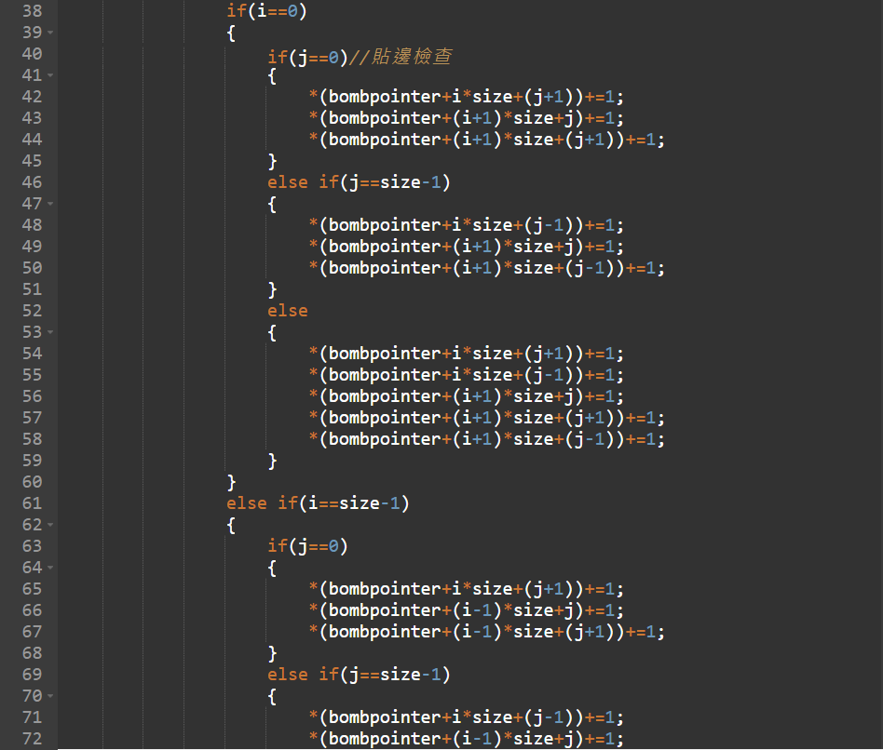
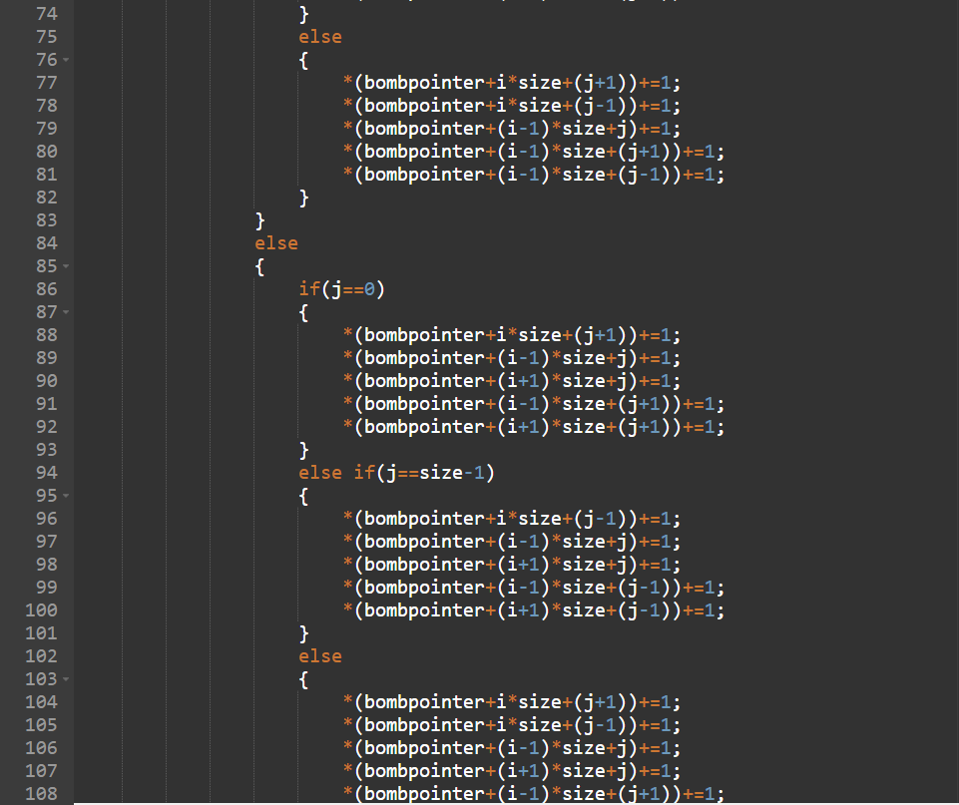
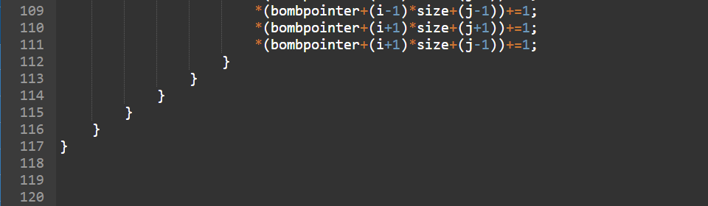
副程式---炸彈層&數字

Slide 16
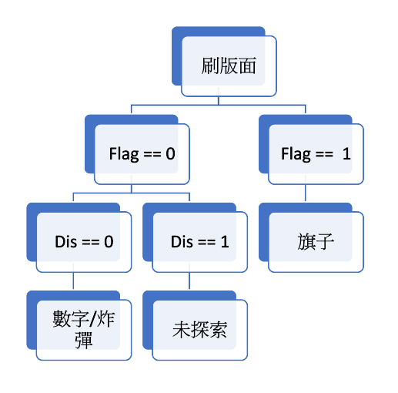
版面呈現方法
總共三層版面(二維矩陣)，順序為:​
1. Flag​
2. Discover​
3. Bomb​
每次更新後會刷出當前狀況

Slide 17
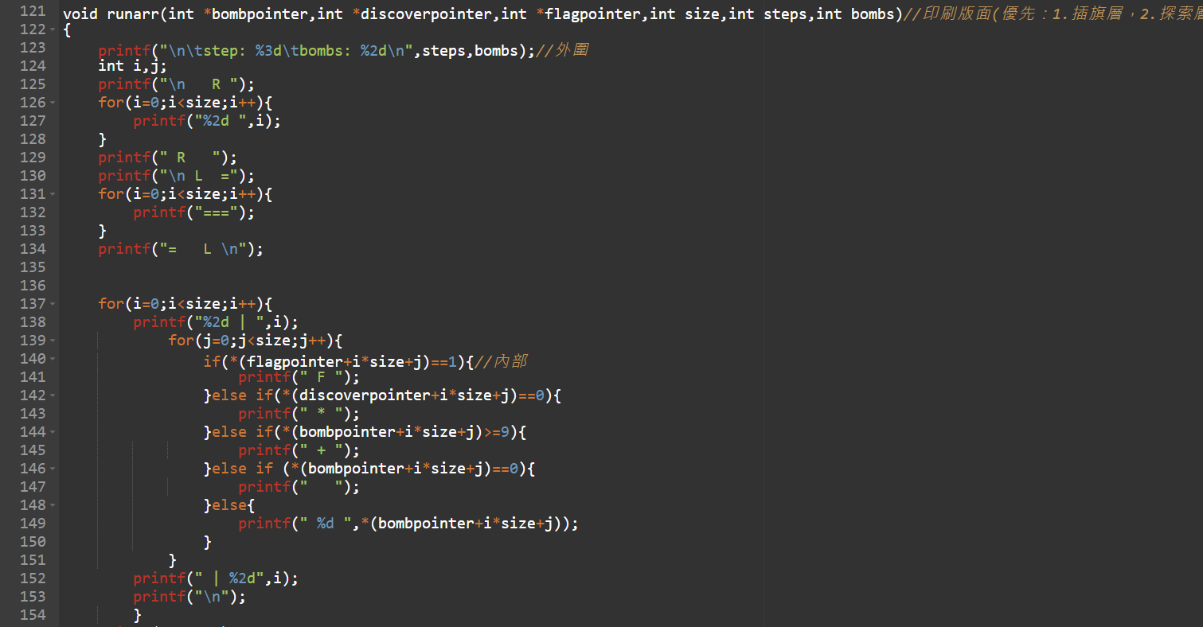
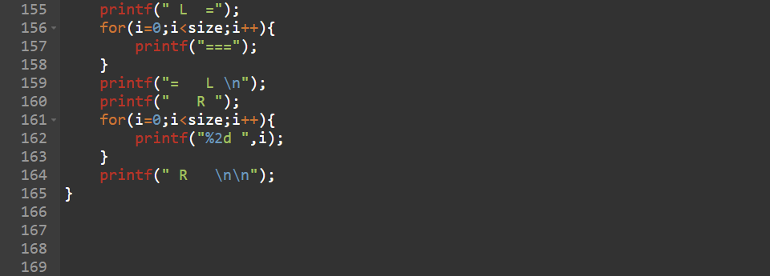
副程式---插旗層，探索層，炸彈層的刷新

Slide 18
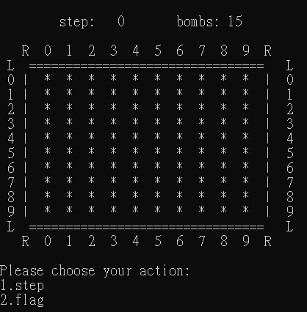
預覽圖

Slide 19
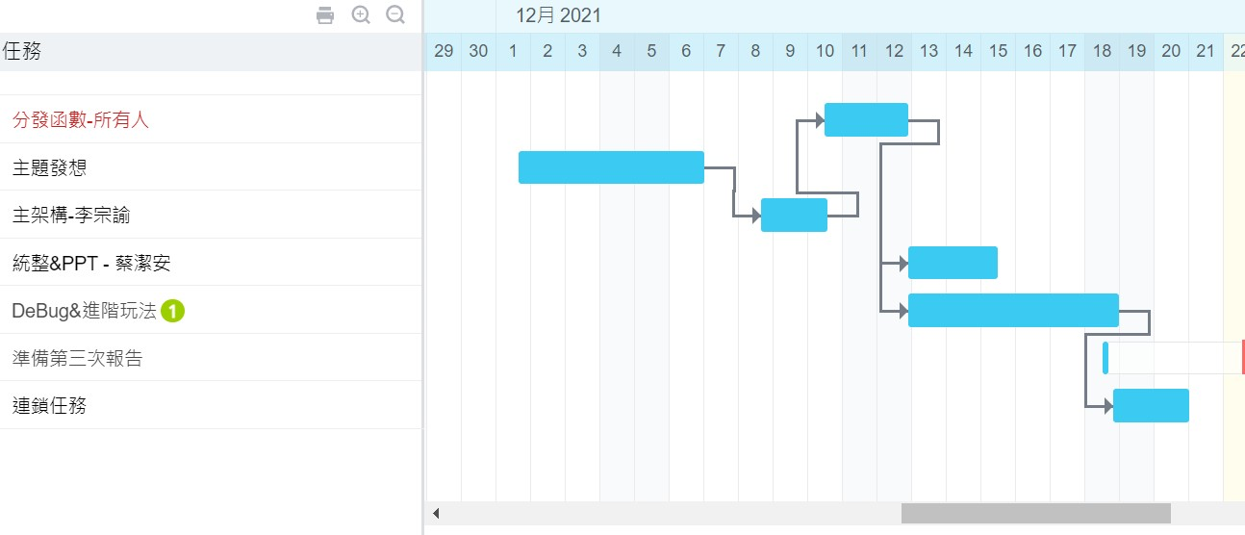
甘特圖
絜

Slide 20
總分工
李宗諭：1. 遊戲主程式 (全)、2. PPT圖表、3. 遊戲主、副程式更新 & Debug
蔡絜安：1. PPT整理、2. 進度監督
范家維：1. 副程式炸彈層&數字、2. Debug
王于蒨：
張景勳：

Slide 21
感謝觀看

